Slide 1


EMPIRIJSKA PROVERA KONSTRUKTA DIGITALNE PISMENOSTI
Dijalozi u obrazovanju 2018
Dobrinka Kuzmanović
Beograd, 21. mart 2018.
Notes:
Kao što možete da vidite, naslov moje doktorske disertacije glasi...

Slide 2

Zašto digitalna pismenost?
Notes:
Na samom početku, imam potrebu da obrazložim izbor teme... S obzirom da ovo nije tipična psihološka tema, ja u publici imam informatičare, inženjere...
Verovatno se većina vas pita zar jedah psiholog nije mogao da izabere neku psihološku temu...
Moram reći da me je sve jedninica i nula fascinirao pre mnogo godina, prilikom prvo susreta sa njim.. I činjenica da se praktično sve može izraziti kombinatorikom binarnih vrednosti
Čarli Gir , autor knjige Digitalna kultura, rekao je da svet u kome živimo u toj meri digitalan da bismo mogli reći da je sintagma digitalna kultura tautologija.
Rizikujući da budem pristrasna, mislim da su današnji mladi u toj meri uronjeni u digitalni svet,
Možda je pitanje retoričko, ali izneću nekoliko značajnih podataka...
Svet je danas definitivno ušao u digitalno doba! Indikativan primer sveopšte digitalizacije jeste čuvena panika koja je zavladala pred 2000. godinu, kada je zavladao strah kako će računari razumeti prelazak od 1999. na 2000. godinu (da li će preći na 2000 godinu ili će se vratiti jedan vek unazad). U vreme kada su memorije još uvek imale skromne kapacitete datumi su označavani šetocifrenim brojevima (po dve cifre dan, mesec i godina). Ta se praksa i kasnije ustalila i niko na to nije obraćao pažnju

Slide 3
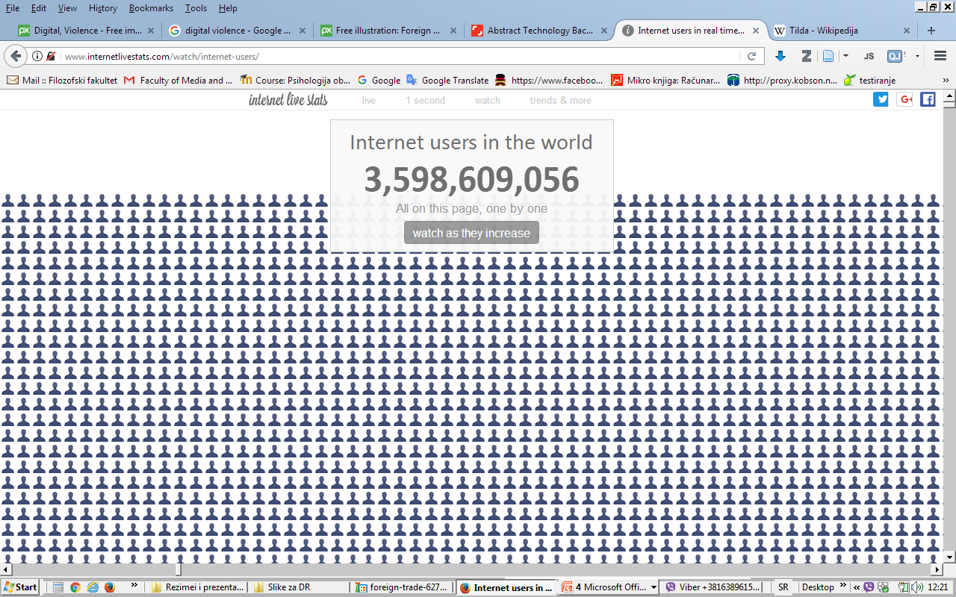
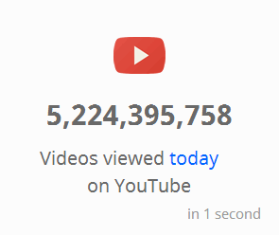
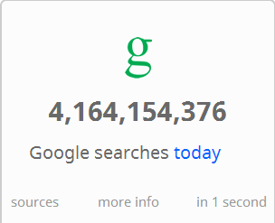
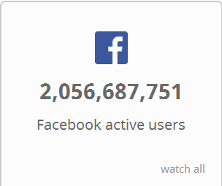
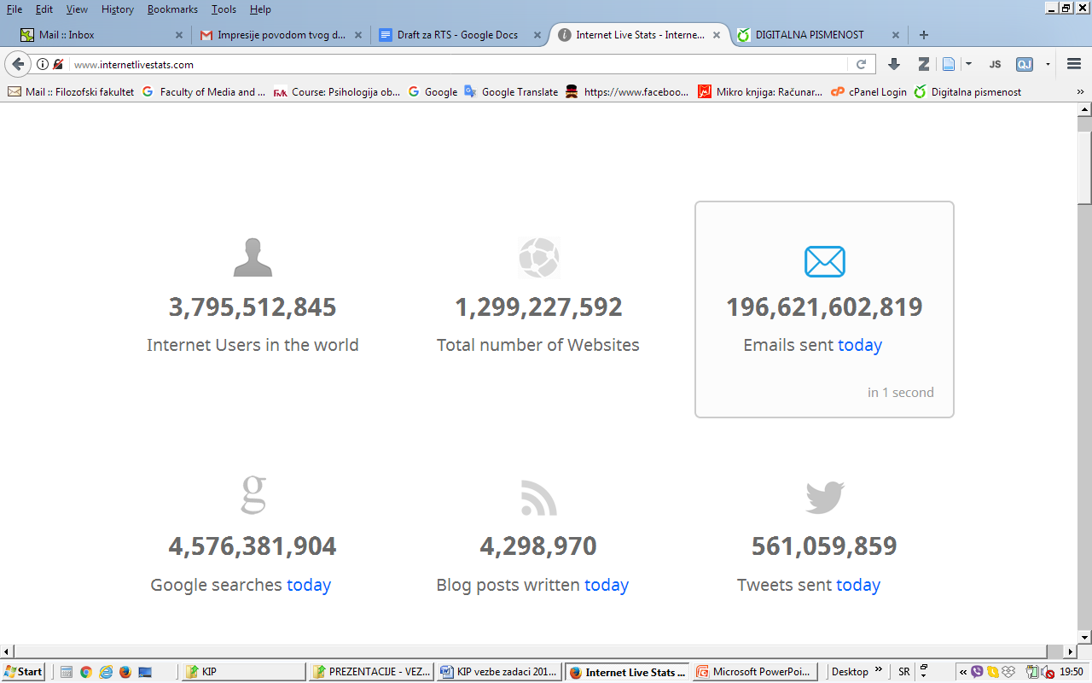
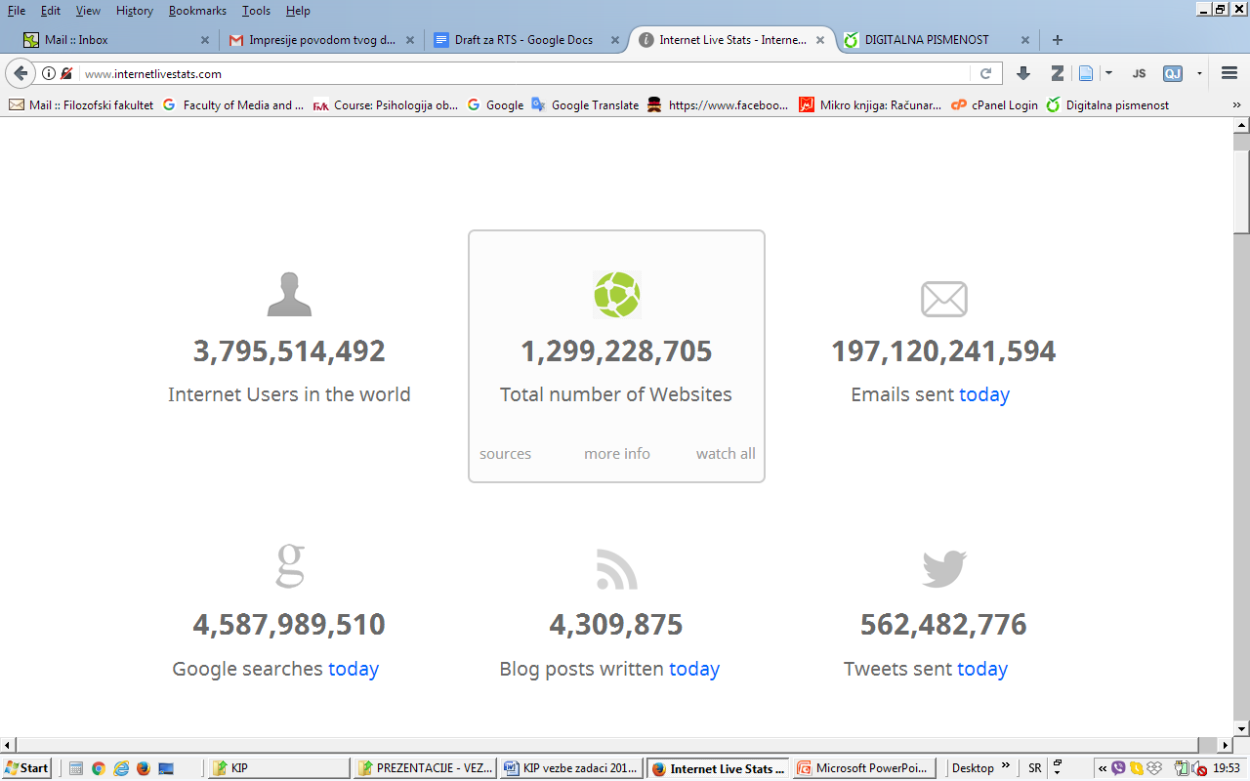
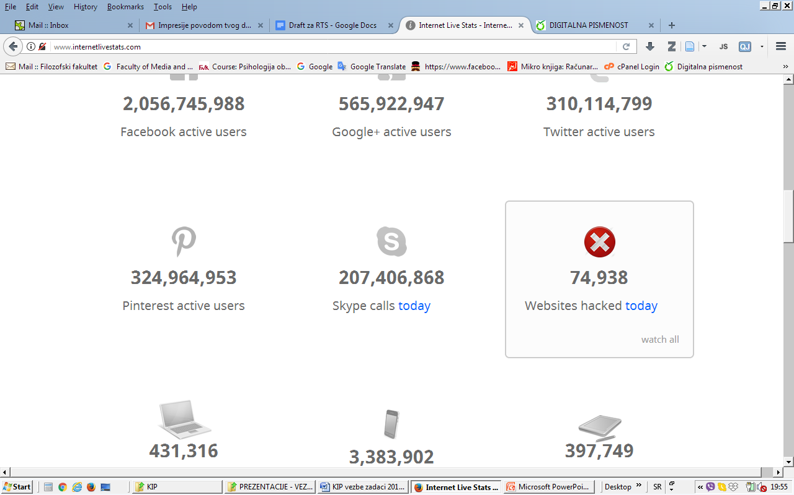
www.internetlivestats.com

Slide 4
Značaj digitalne pismenosti
Osnovno pravo dece i mladih u digitalnom svetu (Livingstone et al., 2017)
„Veština za život” u današnjem digitalizovanom društvu (Ananiadou & Claro, 2009; Binkley et al., 2012; Eshet-Alkalai, 2012) ***
Oruđe za lični (socijalni, profesionalni i kulturni) razvoj (van Dijk, 2012)
Nužan preduslov za celokupni razvoj društva (OECD, 2012)

Slide 5
Digitalna pismenost i obrazovanje
Jedna od osam ključnih kompetencija* za celoživotno učenje i aktivno učešće u društvu (European Parliament and the Council, 2006)
U većini evropskih zemalja integrisana u obavezan nastavni plan i program (od 2006. u Norveškoj), obavezna evaluacija
Od 2017/2018. jedna od tri tematske oblasti u okviru obaveznog predmeta Informatika i računarstvo (5. razred)
Međupredmetna / transverzalna kompetencija
U Srbiji 2013. definisani standardi opštih međupredmetnih kompetencija za kraj srednjeg obrazovanja (Zavod za vrednovanje kvaliteta obrazovanja i vaspitanja, 2013)

Slide 6

Šta je digitalna pismenost?

Slide 7
Priroda samog konstrukta
Nov konstrukt (sa razvojem digitalne tehnologije*)
Interdisciplinaran: istraživanja medija, obrazovna istraživanja, računarske nauke, bibliotečke studije, studije pismenosti
Teorijski kompleksan („spaja nespojivo”)
Multidimenzionalan
Nije empirijski validiran (skale samoprocene vs. direktno procenjivanje)
Dinamičan (u stalnom razvoju, „neuhvatljiv”, „kaska za tehnologijom”...)*
Notes:
Graničan, ima utemeljenje u različitim disciplinama

Slide 8
Terminološka razuđenost
Osim digitalna pismenost (eng. digital literacy), brojni drugi termini, čak 34 (Ilomäki et al., 2014):
Digitalna kompetencija*
IKT pismenost
Računarska i informaciona pismenost
Informatička pismenost
Digitalne veštine
Internet veštine
Notes:
Značenje se preklapa, što nekome ko tek ulazi u ovu oblast znatno otežava njeno razumevanje...
Postoji konsenzus da različiti tipovi pismenosti koji su u vezi sa IKT kovergiraju ka digitalnoj, koja je krovni okvir...

Slide 9
Pojmovna razuđenost
P. Gilster (1997): „Digitalna pismenost”
sposobnost razumevanja i korišćenja informacija iz različitih digitalnih izvora
„ovladavanje idejama, a ne kucanjem na tastaturi”
Od Gilstera, umnožavanje definicija: osim terminološke, i pojmovna razuđenost!
Među naučnicima ne postoji konsenzus...
U literaturi nije pronađen teorijski čvrsto zasnovan i empirijski validiran konstrukt digitalne pismenosti

Slide 10
Konstrukt korišćen u istraživanju
Najsveobuhvatniji i najšire prihvaćen teorijski okvir digitalne pismenosti*
Integracija 15 postojećih koncepata
Prva verzija: DigComp 1.0 (Ferrari, 2013)
Revidirana verzija: DigComp 2.0 (Vuorekari et al., 2016)
Operacionalizovan preko indikatora za samoprocenu, ali nisu razvijene direktne mere...
Notes:
Kada je reč o Evropi

Slide 11
Digitalna pismenost je...
Skup znanja, veština, stavova, strategija i svesti...
... neophodnih prilikom korišćenja digitalne tehnologije...
... za obavljanje različitih poslova, rešavanje problema, komuniciranje, upravljanje informacijama, kreiranje i deljenje sadržaja, konstruisanje znanja...
... kritički, kreativno, autonomno, efikasno, fleksibilno, etički i refleksivno...
... na poslu, u slobodno vreme, za učenje, druženje, participiranje u društvu (Vuorekari et al., 2016)
Notes:
Kada je reč o Evropi

Slide 12
Domeni digitalne pismenosti
INFORMACIJE, PODACI I DIGITALNI SADRŽAJI
KOMUNIKACIJA I KOLABORACIJA
KREIRANJE DIGITALNIH SADRŽAJA
REŠAVANJE PROBLEMA
BEZBEDNOST

Slide 13
INFORMACIJE, PODACI I DIGITALNI SADRŽAJI
Pregledanje, pretraživanje i selektovanje...
KOMUNIKACIJA I KOLABORACIJA
KREIRANJE DIGITALNIH SADRŽAJA
REŠAVANJE PROBLEMA
BEZBEDNOST
Upravljanje (organizovanje, čuvanje, ponovno korišćenje)...
Analiza, poređenje, kritička procena...

Slide 14
INFORMACIJE I PODACI
KOMUNIKACIJA I KOLABORACIJA
KREIRANJA DIGITALNIH SADRŽAJA
REŠAVANJE PROBLEMA
BEZBEDNOST
Interakcija putem dig. tehnologija
Deljenje podataka, informacija...
Društveni angažman
Kolaboracija...
Pravila ponašanja (onlajn bonton)
Upravljanje digitalnim identitetom
Notes:
Sadrži najveći broj kompetencija
Informaciono-komunikacione kompetencije... Preteča
Društveni angažman – učestvovanje u društvu korišćenjem različitih digitalnih servisa

Slide 15
INFORMACIJE I PODACI
KOMUNIKACIJA I KOLABORACIJA
KREIRANJE DIGITALNIH SADRŽAJA
REŠAVANJE PROBLEMA
BEZBEDNOST
Razvoj digitalnih sadržaja
Modifikovanje i integrisanje digitalnih sadržaja
Autorska prava i licence
Programiranje

Slide 16
INFORMACIJE I PODACI
KOMUNIKACIJA I KOLABORACIJA
KREIRANJE DIGITALNIH SADRŽAJA
REŠAVANJE PROBLEMA
BEZBEDNOST
Zaštita digitalnih uređaja...
Zaštita ličnih podataka i privatnosti
Zaštita zdravlja i blagostanja...
Zaštita životne sredine
Notes:
Kako o potencijalima, tako i o rizicima

Slide 17
INFORMACIJE I PODACI
KOMUNIKACIJA I KOLABORACIJA
KREIRANJE DIGITALNIH SADRŽAJA
REŠAVANJE PROBLEMA
BEZBEDNOST
Rešavanje tehničkih problema
Identifikovanje potreba i tehnoloških odgovora
Kreativno korišćenje dig. tehnologije
Identifikovanje vlastitih ograničenja

Slide 18
Operacionalizacija konstrukta
Svaka kompetencija: tri nivoa postignuća (osnovni, srednji i napredni)
Na svakom nivou konkretni zahtevi: šta osoba zna, ume da uradi, uključujući i svest, informisan stav...
Deskriptori (ishodi): izrada pitanja u okviru skale digitalne pismenosti

Slide 19

Ciljevi istraživanja

Slide 20

Ciljevi istraživanja
Empirijska provera konstrukta digitalne pismenosti
Konstrukcija instrumenta za direktno procenjivanje digitalne pismenosti učenika
Procena postignuća učenika na skali dig. pismenosti
Kvalitativni opis postignuća po nivoima skale
Utvrđivanje faktora (prediktora) postignuća (individualnih i kontekstualnih)

Slide 21
Metod istraživanja

Slide 22
Uzorak
Prigodan (osnovni preduslov za učešće škole u istraživanju bila je adekvatna tehnička opremljenost)
22 osnovne škole (iz 9 opština) sa teritorije Beograda
498 učenika 8. razreda osnovne škole (48% devojčica i 52% dečaka), iz svake škole po jedno odeljenje
333 predmetna nastavnika (80% nastavnica i 20% nastavnika)

Slide 23
Realizacija istraživanja
Realizovano u periodu od 24. aprila do 20. maja 2017.
Učenici su ispitani na časovima IR ili TIO
Ukupno trajanje 90 minuta
Prvo popunjavali test, a potom upitnik
Izazovi u realizaciji istraživanja
Školska digitalna infrastruktura
Izrada instrumenta

Slide 24
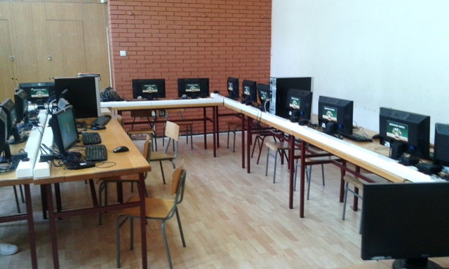
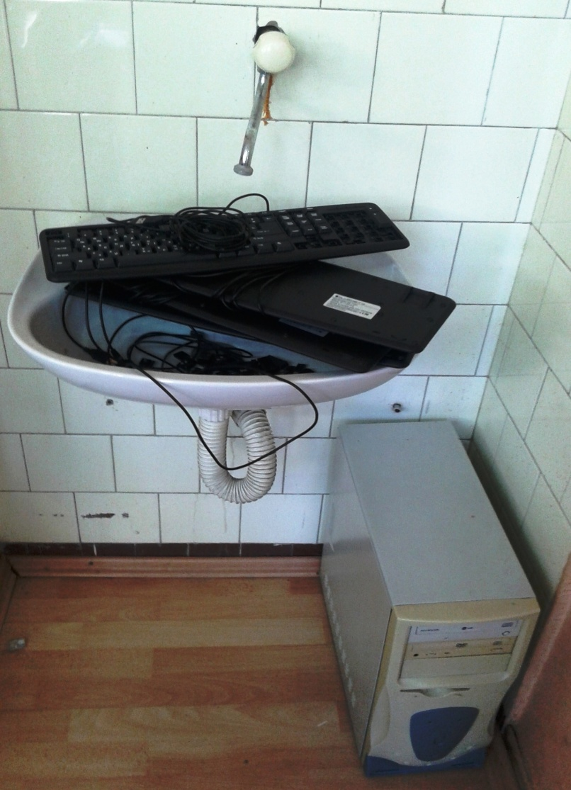
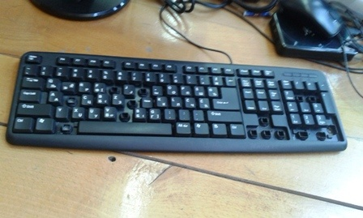
Notes:
Veliki izazov je bila realizacija samog istraživanja...
Prva škola...
Ovde vam verovatno sve izgleda u najboljem redu... Nalepnica na monitoru znači da su računari donacija u okviru projekta digitalna škola...
Ali kada se malo približite
Tastatura na ekranu... Parola SNADJI SE!!! ☺
Istog dana, ali popodne, druga škola! Kada sam videla kako je nastavnik Informatike uredno postrojio svoje osmake za ulazak u računarsku učionicu, odmah mi je bilo jasno da će svi dugmići na tastaturama biti na broju, što se ispotavilo kao tačno... Učenici sedaju za računare, svako na svoje mesto... Ja se predstavljam i kažem da izadju na stranicu digitalnapismenost.rs ... Nastavnik kaže: ALI, MI NEMAMO INTERNET, ovi računari nisu na internetu... Ali direktorka mi je tri puta potvrdila... Ali, ona nije iz ove oblasti... Ah, da, ni direktorka iz prve škole nije iz oblasti, predaje likovno... I završava se moj prvi dan terenskog ispitivanja sa 0 ispitanih škola, a 2 planirane...

Slide 25

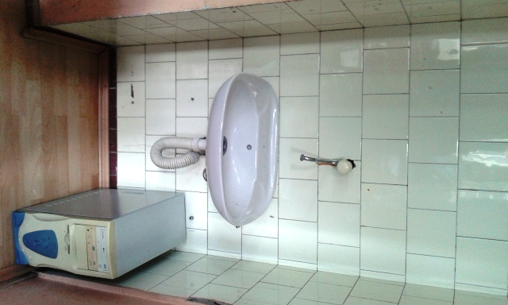
Pre i posle
Notes:
Ono što je dobro, jeste da škola ima potencijal da se menja nabolje
U ovu školu sam se vratila na kraju realizacije terenskog dela istraživanja... I, verovali ili ne, isplatilo se!!! Ovo je škola čiji su učenici ostvarili najviše prosečno postignuće u uzorku ispitanih škola...

Slide 26
Instrumenti
Test (skala) za direktno procenjivanje digitalne pismenosti učenika (onlajn verzija): 126 pitanja (za svaku kompetenciju po 6, za svaki nivo po 2 pitanja)
Upitnik za učenike (onlajn verzija): 34 pitanja*
Upitnik za nastavnike (papir-olovka verzija): 22 pitanja*
http://digitalnapismenost.rs/
Notes:
Jedan broj pitanja je preuzet iz GKO ili ...

Slide 27
Rezultati istraživanja

Slide 28
Analiza skale digitalne pismenosti
Konstrukcija / validacija skale digitalne pismenosti: Teorija stavskog odgovora (TSO) – jednoparametarski model Dž. Raša (Fajgelj, 2013)
Jedna od osnovnih pretpostavki većine TSO modela – jednodimenzionalnost*: svi ajtemi imaju zajednički predmet merenja
Pouzdanost procene sposobnosti ispitanika .84, pouzdanost procene težine ajtema .96
Vrednosti infita i autfita blizu 1
Notes:
Osnovni preduslov smislenog merenja

Slide 29
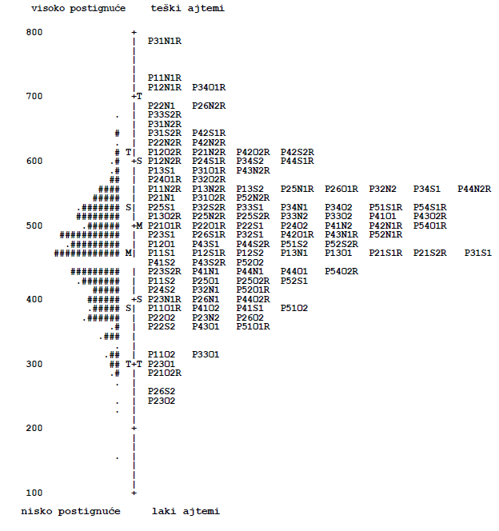
779
671
236
155
Mapa ispitanika i ajtema (1)

Slide 30
Opšta skala digitalne pismenosti
Razvojna, hijerahijska
7 nivoa + ispod prvog nivoa
Opisana jezikom kompetencija
Nivoi skale korespondiraju sa nivoima revidirane verzije Blumove taksonomije

Slide 31
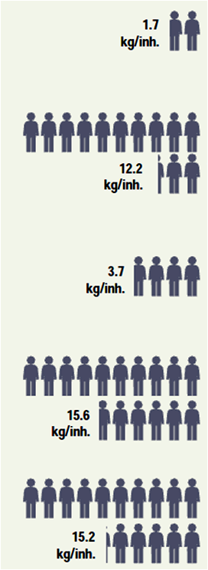
Nivoi postignuća (% učenika)
NIVO |  | % UČENIKA
7
6
5
4
3
2
1
ispod 1
1,8
2,6
7
15,3
24,9
22,9
3/4
16,3
9,2
Notes:
Skala je razvojna, očekuje se da učenik poseduje znanja i veštine sa prethodnih nivoa
¾ učenika iz uzorka može da odgovori na pitanje prosečne i iznad prosečne težine!!!

Slide 32
Opis postignuća po nivoima (-1)
Ispod 1. nivoa (< 360) 9,2% učenika
Izvode rutinska pretraživanja (npr. klikom na hiperlink, unosom datog upita u polje za pretraživanje…)
Prepoznaju osnovne korake koje treba preduzeti u cilju zaštite lične bezbednosti na internetu (npr. mogu da procene, u jednostavnoj situaciji, da li je poželjno ostaviti lične informacije na internetu...)
Prepoznaju značenje osnovnih ikonica i simbola koji se koriste tokom interakcije u digitalnom okruženju (npr. jačina zvuka, blutut, imejl, oblak podataka, @, #...)

Slide 33
Opis postignuća po nivoima (1)
Nivo 1 (360-409) 16,3% učenika
Poseduju bazična tehnička i proceduralna znanja (npr. znaju kako da produže trajanje baterije na mobilnom telefonu)
Mogu da odgovore na manji broj jasno definisanih zahteva, izvode rutinske operacije, nekoliko sitnih koraka, očigledna i doslovna rešavanja (npr. umeju da potpišu peticiju na internetu...)
Primenjuju osnovne korake u zaštiti digitalnih uređaja (npr. razlikuju sigurnosnu proveru Captcha od prevare na internetu)

Slide 34
Opis postignuća po nivoima (2)
Nivo 2 (410-457) 22,9% učenika
Izvode direktne zaključke na osnovu eksplicitno datih informacija (npr. mogu da izaberu najpovoljniju opciju prilikom kupovine ulaznica preko veb-sajta)
Poseduju praktična znanja o osnovnim pravilima komunikacije putem digitalnih medija (npr. umeju da izaberu adekvatan način preuzimanja imejla kada postoji sumnja da je zaražen virusom)
Rešavaju jednostavnije tehničke probleme (npr. umeju da utvrde razlog zbog kojeg Google mapa ne prikazuje lokaciju korisnika)
Kombinuju elemente (zahteve) prema zadatim kriterijumima (npr. kreiraju jednostavnu funkciju u programu za tabelarne proračune u Ekselu, insertuju fotografiju u tekstualni dokument...)

Slide 35
Opis postignuća po nivoima (3)
Nivo 3 (458-504) 24,9% učenika
Selektuju eksplicitno date informacije u dužem tekstu i na osnovu njih izvode zaključke (npr. na veb-stranici...)
Poseduju jednostavna konceptualna i praktična znanja ograničenog obima (npr. umeju da objasne šta je enkripcija podataka, da pošalju imejl, kopiraju fajl sa USB memorije na svoj računar)
Poseduju naprednije veštine bezbednog ponašanja na internetu (npr. znaju da blokiraju „kolačiće”, znaju kako da reaguju kada dobiju „phishing” poruku...)
Notes:
Ovde razumeju značenje polja to, cc, bcc

Slide 36
Opis postignuća po nivoima (4)
Nivo 4 (505-543) 15,3% učenika
Kreiraju i razmenjuju digitalne sadržaje i sarađuju sa drugima koristeći jednostavna oruđa (npr. imejl sa fotografijom u prilogu, a ne u telu imejla)
Poznaju osnovne principe onlajn bontona i primenjuju ih u konkretnim situacijama (npr. znaju šta da urade kada dobiju cirkularnu poruku preko Vibera)
Samostalno rešavaju probleme (veći broj zahteva, manje poznat kontekst) koji iskrsavaju tokom korišćenja digitalnih oruđa (npr. kada iskrsne problem prilikom instaliranja nekog programa, pronalaze sistemske zahteve...)

Slide 37
Opis postignuća po nivoima (5)
Nivo 5 (544-584) 7% učenika
Poseduju naprednije veštine upravljanja informacijama i podacima (npr. znaju kako podeliti veliku količinu informacija putem interneta...)
Mogu da izaberu način komunikacije koji najviše odgovara cilju, primenjuju više pravila onlajn bontona (npr. razumeju posledice lažnog predstavljanja na internetu)
Razumeju principe po kojima funkcionišu digitalna oruđa (npr. mogu da navedu razloge zbog kojih internet pretraživači „prate” svoje korisnike)

Slide 38
Opis postignuća po nivoima (6)
Nivo 6 (585-621) 2,6% učenika
Imaju kritički odnos prema informacijama koje pronalaze na internetu (npr. znaju zašto digitalna fotografija nije pouzdan izvor informacija...)
Razumeju namenu više oruđa za komunikaciju i mogu da odaberu adekvatan kontekst za njihovu primenu (npr. umeju pravilno da podele dokument koji se nalazi u oblaku podataka)
Koriste osnovne funkcije programa za obradu teksta za kreiranje sadržaja u digitalnom formatu (npr. umeju da kreiraju tekstualni dokument u skladu tehničkim uputstvom)
Imaju svest o pravilnom korišćenju digitalne tehnologije i pozitivnom uticaju na životnu sredinu (npr. razumeju zašto desktop računara ne bi trebalo „zatrpavati” ikonicama)

Slide 39
Opis postignuća po nivoima (7)
Nivo 7(> 621) 1,8% učenika
U stanju su da ekspliciraju kriterijume na osnovu kojih procenjuju pouzdanost i valjanost digitalnih sadržaja (npr. sa liste od 8 veb-stranica vrše izbor 3 koje sadrže najpouzdanije informacije)
Koriste naprednije funkcije programa (npr. umeju da formulišu upit prilikom naprednog pretraživanja, da pretraže samo edukativne veb-sajtove)
Kreiraju digitalne sadržaje u različitim formatima i okruženjima (npr. na osnovu tabelarno prikazanih podataka kreiraju odgovarajući tip grafikona, insertuju hiperlink u ppt)
Pokazuju sofisticirano razumevanje pitanja privatnosti na internetu (npr. poznaju uslove i politiku privatnosti društvene mreže...)

Slide 40
Primeri zadataka

Slide 41
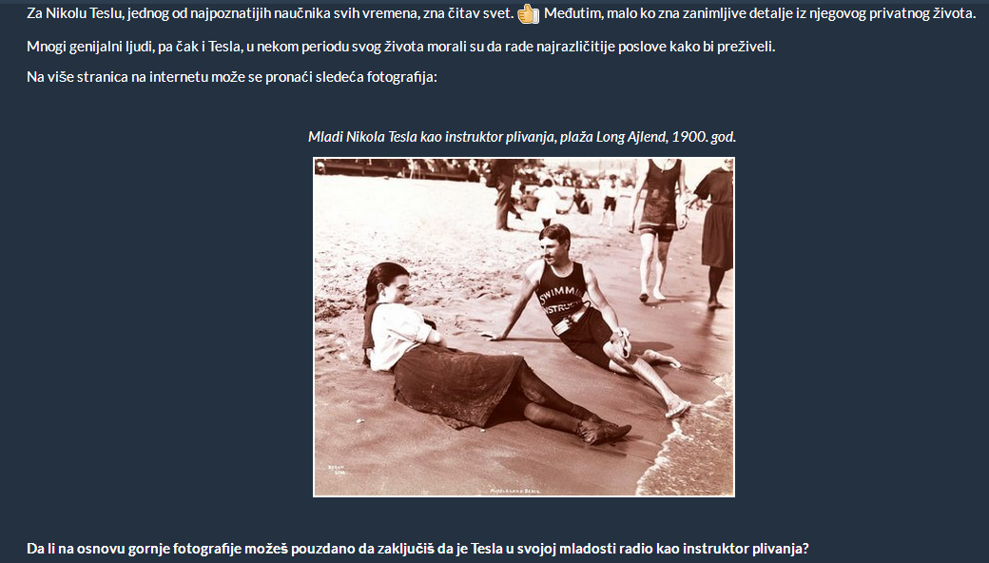
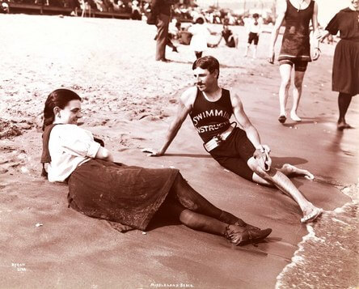
Procenjivanje informacija: nivo 6

Slide 42
Težak zadatak (595)

Slide 43
Netačan odgovor (1)
Na osnovu fotografije mogu pouzdano da zaključe da je Tesla u svojoj mladosti radio kao instruktor plivanja...
1. Zato što je Tesla u odelu instruktora plivanja (23%):
To je slika Nikole Tesle u odelu instruktora plivanja. Nije nam poznat izvor, ali se lako utvrđuje da je slika prava!
Možemo, zato što se na slici vidi da nosi majicu na kojoj, na engleskom jeziku, piše instruktor plivanja.
Da, možeš, jer je Tesla, nosi uniformu.
Verujem da 1900. godine nisu pravljene majice sa šaljivim natpisima, prema tome, Swimming Instructor na njegovoj majici, verovatno znači upravo to.
Notes:
Tačno je da 1900. nisu pravljene ovakve majice, ali je još tačnije da 2017. ima bezbroj programa u kojima možeš da napraviš majicu sa ama baš svakom aplikacijom... E sada, kasnije ti se može desiti da te neko tuži za zloupotrebu autorskih prava...☺

Slide 44
Netačan odgovor (2)
Na osnovu fotografije mogu pouzdano da zaključe da je Tesla u svojoj mladosti radio kao instruktor plivanja...
2. Reč je o fotografiji (njenom opisu), koja je, sama po sebi, pouzdan dokaz (6%):
Ako postoji fotografija, to znači da se nešto desilo.
Da, zato što je prikazana slika.
Iznad slike je ovo pisalo: Mladi Nikola Tesla kao instruktor plivanja, plaža Long Ajlend, 1900. god.

Slide 45
Netačan odgovor (3)
Na osnovu fotografije ne mogu pouzdano da zaključe da je Tesla u svojoj mladosti radio kao instruktor plivanja...
3. Tumače radnju na fotografiji, odnosno Teslin izgled (22%):
Nije bio instruktor plivanja, nego se pravio kao da je instruktor plivanja, kako bi se udvarao mladoj devojci sa slike.
Nikola Tesla na slici leži i gleda u devojku... Po tome ne mogu pouzdano da zaključim da je u svojoj mladosti radio kao instruktor plivanja. Da je na slici neka situacija gde on spašava nekog, mogla bih.
Jer samo priča sa devojkom, ne vidimo da je išta uči...
Tesla na slici ne izgleda kao instruktor plivanja.
Na slici ne izgleda kao da radi svoj posao... Muva ovu devojku...

Slide 46
Delimično tačan odgovor (1)
Na osnovu fotografije ne mogu pouzdano da zaključe da je Tesla u svojoj mladosti radio kao instruktor plivanja...
1. Ne dovode u pitanje identitet Tesle, ali dovode u pitanje podatak da se bavio poslom instruktora plivanja:
Na osnovu toga što je on na plaži i što je neko napisao da je on instruktor, ne znači da on to i jeste.
Iako mu na majici piše instruktor plivanja, ne mora da znači da je to istina.
Nosi majicu instruktora plivanja, ali ne znači da je to bio, možda je neka šala.

Slide 47
Delimično tačan odgovor (2)
Na osnovu fotografije ne mogu pouzdano da zaključe da je Tesla u svojoj mladosti radio kao instruktor plivanja...
2. Ne dovode u pitanje identitet Nikole Tesle, ali dovode u pitanje samu fotografiju (njene karakteristike):
Po mom mišljenju, kvalitet slike je previše dobar za to vreme.
Ne može se zaključiti na osnovu ove slike.

Slide 48
Delimično tačan odgovor (3)
Na osnovu fotografije ne mogu pouzdano da zaključe da je Tesla u svojoj mladosti radio kao instruktor plivanja...
3. Pozivaju se na prethodno znanje ili lično iskustvo u vezi sa temom (4%):
Ne mogu pouzdano da zaključim, jer ranije nikad nisam pročitao to u vezi Nikole Tesle.
Mislim da Tesla nije imao vremena da bude instruktor plivanja.

Slide 49
Potpuno tačan odgovor (1)
Na osnovu fotografije ne mogu pouzdano da zaključe da je Tesla u svojoj mladosti radio kao instruktor plivanja...
1. Dovode u pitanje izvor ili autora fotografije (4%):
Ništa sa fotografije ne pokazuje da je bio instruktor plivanja, potrebno je proveriti informaciju iz autobiografije ili nekih pouzdanih izvora.
Treba imati više informacija, nije dovoljna samo slika!
Slika je stara i mora da se proveri sa kog je sajta.
Nemamo pouzdan izvor...
Nemamo dovoljno pouzdanih informacija.

Slide 50
Potpuno tačan odgovor (2)
Na osnovu fotografije ne mogu pouzdano da zaključe da je Tesla u svojoj mladosti radio kao instruktor plivanja...
2. Dovode u pitanje identitet Nikole Tesle na fotografiji (7%):
Slika može da bude Fotošop.
Ja ne mogu da verujem u ovo, jer je veoma moguće da je ovo neki čovek koji liči na Nikolu Teslu, a ljudi su pomislili da je to Nikola.
Ima mnogo ljudi koji su slični i može bilo ko da stavi sliku Pere Perića i da kaže da je to Nikola Tesla.
Tako može da izgleda svaki običan čovek, dete koje voli, želi ili hoće da pliva i da se zabavi na neki način!

Slide 51
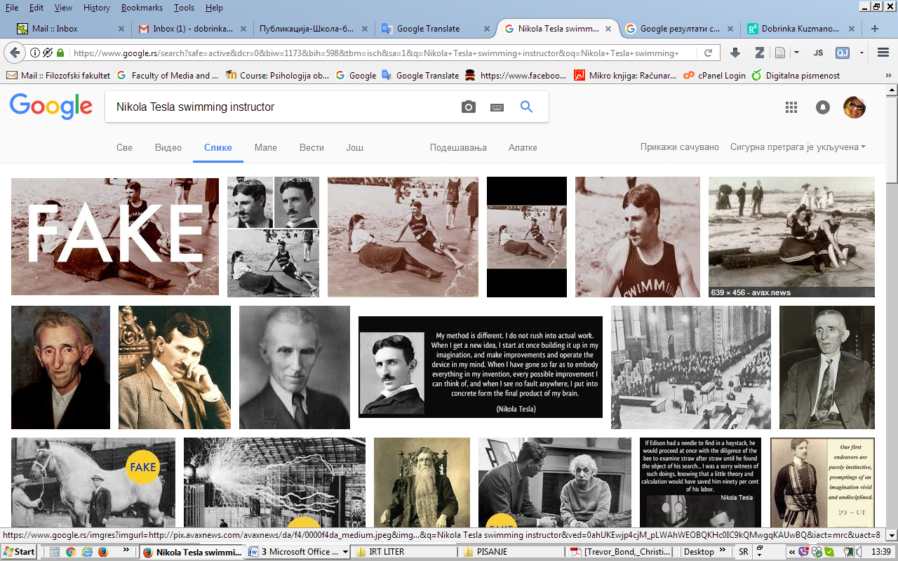
Samo jedan korak...

Slide 52
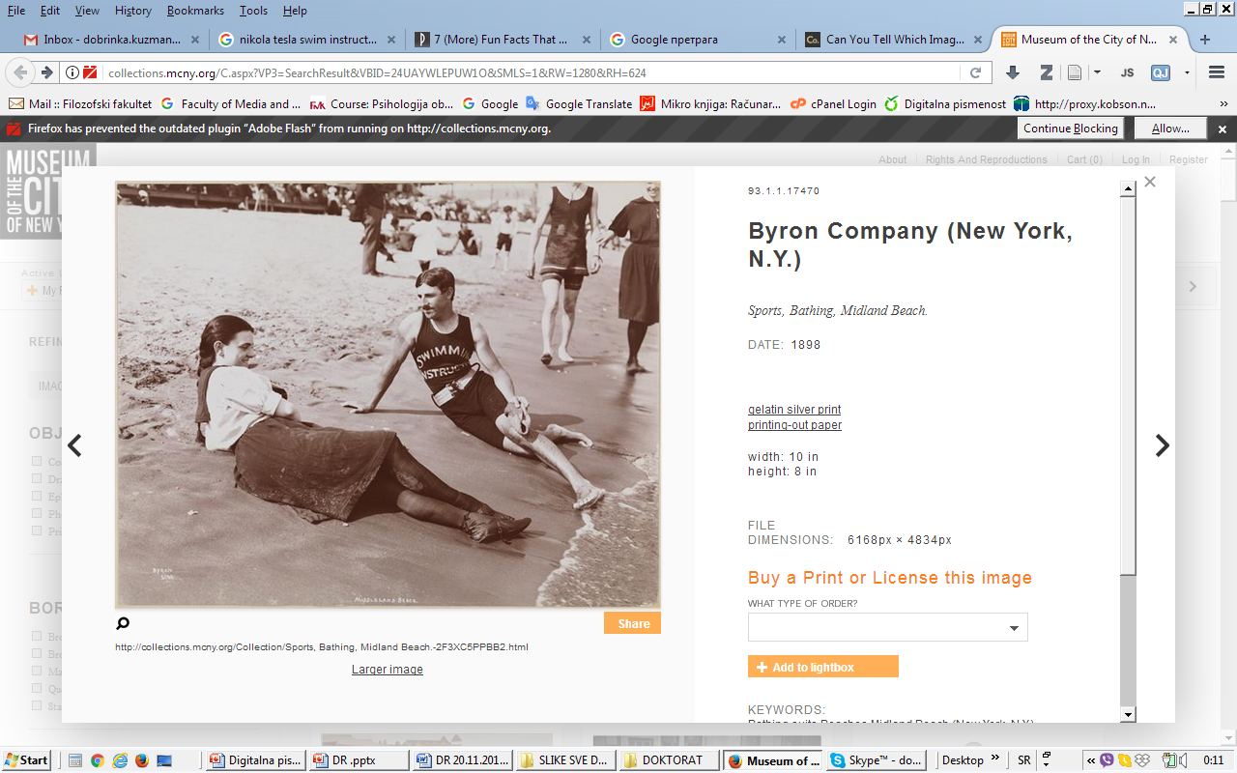
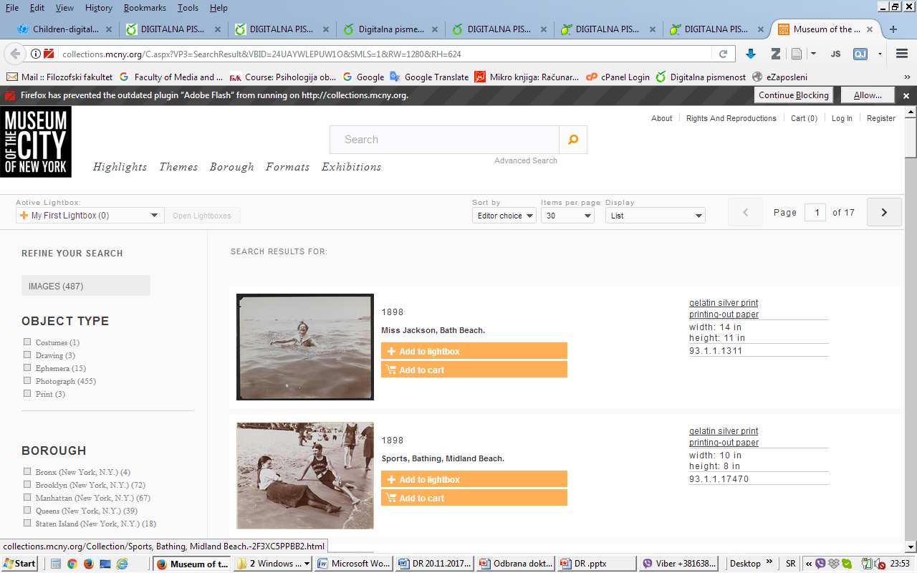
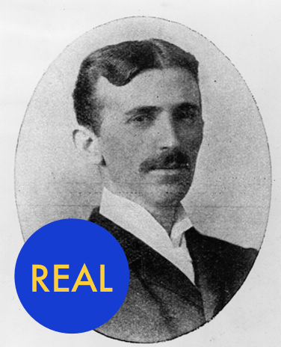
Gde se nalazi Teslin dvojnik?

Slide 53
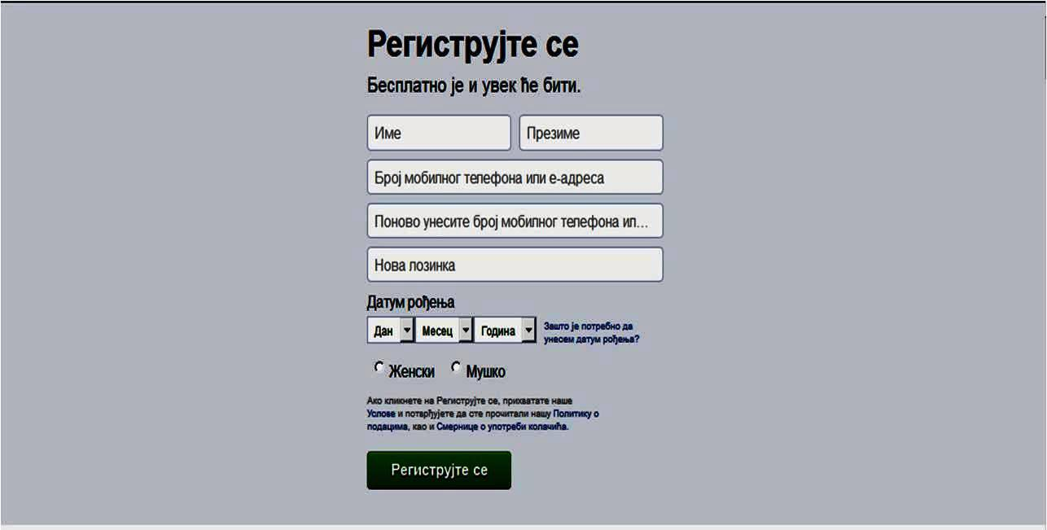
Bezbednost: nova lozinka?
Zašto u polju za registraciju / otvaranje profila na društvenoj mreži, u polju za unos lozinke, piše nova lozinka?

Slide 54
Odgovori učenika

Slide 55
Tačni odgovori
Iz bezbednosnih razloga...
Zato što treba da se imaju različite lozinke, da hakeri ne bi mogli da uđu na nečiji profil.
Zbog sigurnosti.
Da bi se zaštitio profil.
Zato što sajt traži da napravimo posebnu šifru za njega, da ne bi koristili šifru od imejla.
Da bi nas opomenuli da ne koristimo već postojeće lozinke.

Slide 56
Netačni odgovori
Veoma heterogeni odgovori, ne može se utvrditi logika koja je u osnovi...
Zato što je to prva lozinka koju pravimo.
Pa zato što smo nekad imali profil i onda ne može dva puta jedna te ista šifra.
Zato što ne možemo uneti lozinku koja je korišćena, ili koju smo koristili ranije.
Zato što, čim mi pravimo profil, oni znaju da je to novi i prvi profil, tako da je to automatski prva lozinka odnosno nova.
Piše za ljude koji su zaboravili šifru.

Slide 57
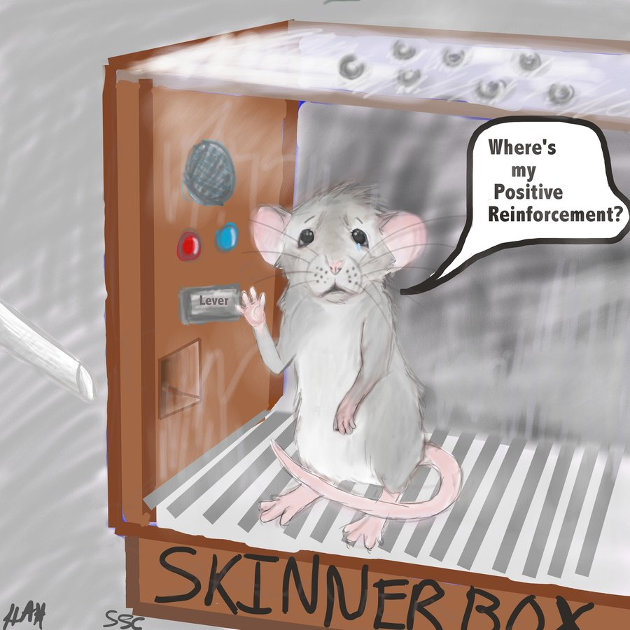

Ipak, mit o digitalnim urođenicima ☹

Slide 58
Prediktori postignuća učenika

Slide 59
ROD
KSES
KulKAP
ObrMajke
ObrOca
Dostupnost IKT-a u školi
BrUrŠK
BrPredŠK
Učestalost korišć. tokom nastave
UčestAktŠK
DIGITALNA PISMENOST
Načini korišćenja
IKT-a u školi
UčestPOR
BrUrVanŠK
Podrška nastavnicima
UređPOZ
UređNEG
Dig. kompetencije nastavnika
UčestIGRE
UčestKOM
Profesionalni razvoj
UčestPRAK
UčestKREI
Stavovi nastavnika
VremeRD
InsMOTIV
UčenjePOZ
INDIVIDUALNI FAKTORI
ŠKOLSKI FAKTORI

Slide 60
Fenomen škole ili fenomen učenika?!
Hijerarhijsko linearno modeliranje (HLM): nivo škole objašnjava 6,5% varijanse u postignućima učenika
Kada se kontroliše KSES učenika: 2,4% varijanse potiče od razlike između škola
Digitalna pismenost, barem za sada, jeste fenomen učenika!!!
Međunarodna istraživanja: potvrđen nalaz (Aesaert, 2015b; Fraillon et al., 2014; Hatlevik & Christophersen, 2013; Hatlevik et al., 2015)
Notes:
Što je bliži 1 to su razlike između škola više izražene
Nije veliki broj istraživanja u kojima se procenjuje doprinos školskih varijabli
Ali... Potvrđen nalaz...

Slide 61
Zašto škole nisu digitalno podržavajuće?!
T. Wagner (2014): Globalni jaz u postignuću...
Škole odmažu: 70% nastavnika zabrana mob. telefona
Nedovoljno kognitivno zahtevni zadaci (Heinz, 2016; Irish Department of Education and Science, 2008)
90% učenika nikada ili skoro nikada nije izradilo 3D model
83% nije koristilo u školi nijedan programski jezik
81% nije koristio veb-aplikacije / veb-sajtove za učenje
74% nije kreiralo tabele u programu za tabelarno i grafičko predstavljanje podataka (npr. Eksel)
Digitalna oruđa: kognitivna oruđa (oruđa uma) ➔ razvoj kompleksnih kognitivnih veština
Notes:
U ovom istraživanju, ali i u drugim (Popadić et al., 2016; Kuzmanović & Baucal, 2016): polovina učenika koristi računar u školi (barem jednom sedmično)
autor Toni Vagner postavlja u podnaslovu svoje knjige Globalni jaz u postignuću, a koje glasi: zašto čak ni najbolje škole ne podučavaju decu novim veštinama za preživljavanje i šta možemo da uradimo povodom toga? (Wagner, 2014).

Slide 62
Individualni faktori postignuća
Modeliranje strukturalnih jednačina (SEM): omogućava uključivanje medijatorskih varijabli i razdvajanje direktnih i indirektnih uticaja
Model 1 – direktan uticaj
Model 2 – rod kao moderatorska varijabla
Model 3 – rod moderatorska, uključene medijatorske varijable
Notes:
Što je bliži 1 to su razlike između škola više izražene

Slide 63
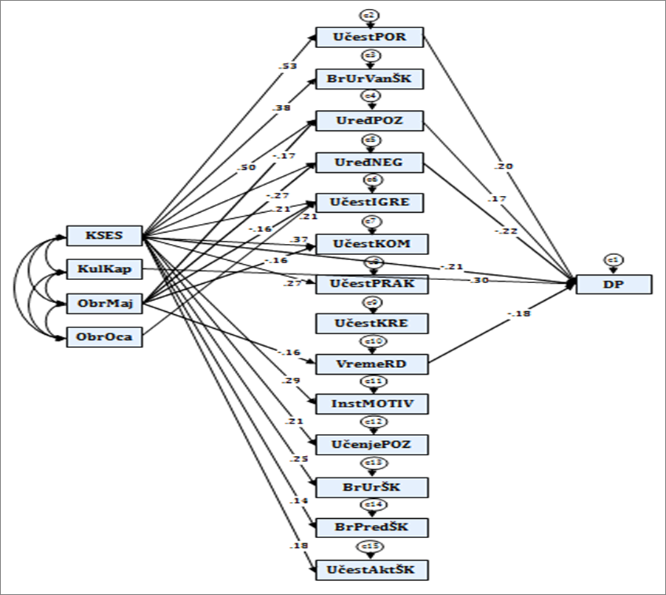
Model 3. devojčice

Slide 64
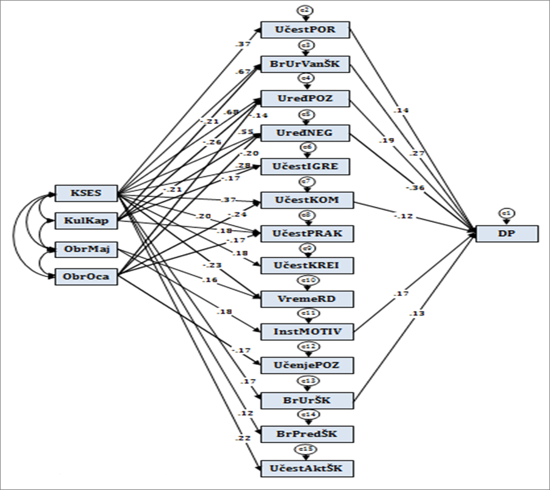
Model 3. dečaci

Slide 65
Nova vrsta digitalnog jaza?
Zašto deca obrazovanijih roditelja manje učestalo koriste digitalne uređaje?
Nalaz potvrđen u stranim istraživanjima!!!
Manje obrazovani: više društvenih aktivnosti i igara
Preko digitalnih oruđa konzumira se (u ogromnim količinama) trivijalna masovna kultura
Nil Postman (2003): Zabavljajući se do smrti: javni diskurs u doba šou biznisa

Slide 66
Mitovi o digitalnom...

Slide 67
1.
Mit o višedimenzionalnom konstruktu koji „spaja nespojivo”
Empirijski potvrđena jednodimenzionalnost konstruisane skale... „dovoljno jednodimenzionalna”...
Iz empirijske perspektive, ima smisla kreirati jednu skalu koja meri digitalnu pismenost ... Domeni nisu nezavisni!
Notes:
Preciznije rečeno, skala je „dovoljno jednodimenzionalna” da se na nju može primeniti matematički model u koji je inkorporirana pretpostavka o jednodimenzionalnosti

Slide 68
2.
Mit o tehnološkom determinizmu
Hardverske veštine („hardware”) vs. kognitivne veštine („headware”) (Department of eLearning, 2015)
„Internet je pitanje čitanja i pismenosti, a ne pitanje tehnologije!” (Leu, 2006, str. 6)
Dobijeni nalazi reprodukuju ranije nalaze (npr. PISA)
Notes:
Pod tehnološkim determinizmom podrazumeva se shvatanje da su nove prakse pismenosti (oličene u digitalnoj pismenosti) determinisane isključivo mogućnostima i ograničenjima novih digitalnih oruđa. Ili, još radikalnije shvatanje da, usled tehnološke revolucije, naši mozgovi evoluiraju brže nego ikada do sada.
Digitalna pismenost: „pokretna meta”

Slide 69
3.
Mit o digitalnim urođenicima
Manje od 5% ispitanih učenika poseduje sofisticirane veštine korišćenja digitalnih oruđa
Prosečno digitalno pismen učenik ne može da odgovori na više od 2/3 pitanja iz skale
Notes:
Počastvovan što njegovi termini i dalje privlače pažnju javnosti (čitavu deceniju kasnije), ali izražava neku vrstu čuđenja...

Slide 70
4.
Mit o digitalnom jazu
Digitalni jaz prvog nivoa: 97% koristi između 2 i 4 uređaja kod kuće, 80% počeli da koristi internet pre 9 godine
Digitalni jaz Prenskog: razlika u veštinama „analognih” i „digitalnih” generacija ➔ u nekim aspektima odrasli superiorniji
Nažalost, postoji digitalni jaz drugog nivoa, a digitalna tehnologija doprinosi produbljivanju
Digitalni jaz trećeg nivoa (dobit od digitalne tehnologije u svakodnevnom životu) (Hargittai, 2002)

Slide 71
5.
Mit o rodnim razlikama
Tehničke veštine: tradicionalno „muške” veštine
Empirijski nalazi nekonzistentni (procenjivani aspekti, način procenjivanja: samoprocena ➔ dečaci digitalno pismeniji)
Nalazi ovog istraživanja ne idu u prilog: razlika u prosečnom postignuću dečaka i devojčica nije statistički značajna

Slide 72
6.
Mit o lakom dolaženju do informacija / znanja...
Učenje uz pomoć tehnologije nije automatski proces sticanja znanja
Obilje informacija vs. znanje
Vodeći tehno-skeptik N. Kar: uporište u znanju stečenom na klasičan način sve labavije...
Notes:
Preuzimaju informacije bez ikakvog kritičkog otklona...

Slide 73
7.
Mit o postojanju mita o digitalnim urođenicima (1)
Naučni diskurs: ne koristi se u originalnom značenju
Ni blizu „moralne panike” sa početka 21. veka (60-te godine 20. veka: tzv. „televizijska generacija”)
Digitalni urođenici: socijalni fenomen (nove tehnologije su uvek izvor radikalnih shvatanja... )
Debata o dig. urođenicima može se smatrati završenom!

Slide 74
7.
Mit o postojanju mita o digitalnim urođenicima (2)
Sintagma i dalje prisutna u javnom diskursu*, što istraživači „zatvoreni u okvire zaštićenog akademskog samostana ne bi smeli da ignorišu” (Palfrey & Gasser, 2011)
Zadaci nauke...
„Digitalni varvari”: ignorišu tekovine kulturno-istorijskog razvoja
Savremeni pogled na dig. urođenike: pozitivniji prizvuk – emancipatorski potencijal važnog kulturnog oruđa
Notes:
VEĆI DOPRINOSI
Drugi: primena tehnika multivarijantne analize koje bi pomogle rasvetljavanju doprinosa različitih prediktora

Slide 75
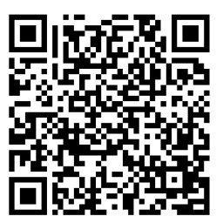
HVALA NA PAŽNJI!
https://dobrinkakuzmanovic.weebly.com

